Slide 1
Nhiệt liệt chào mừng các thầy cô về dự giờ
Môn: Toán
Lớp: 4A
Người thực hiện: Nguyễn Thị Thúy

Slide 2
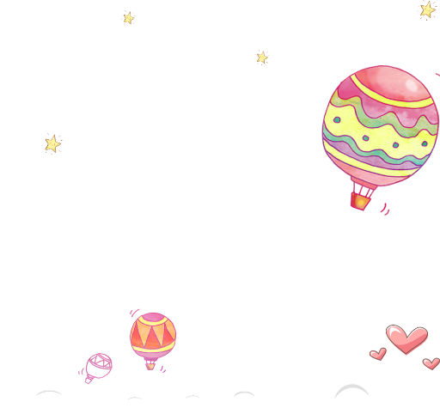
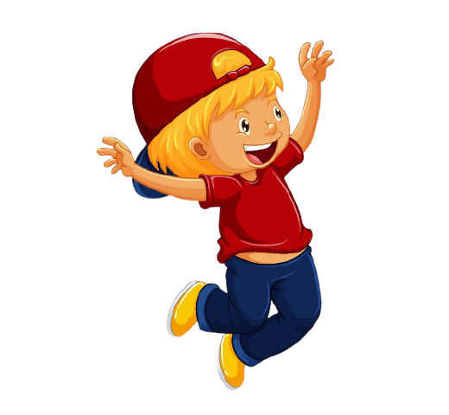

Slide 3
Luật chơi
Quan sát câu hỏi và trả lời.
Trả lời đúng được 1 bông hoa điểm cộng.
Notes:
Thiết kế: Hương Thảo – Zalo 0972.115.126. Các nick khác đều là giả mạo, ăn cắp chất xám.
Facebook: https://www.facebook.com/huongthaoGADT

Slide 4
Số 14 021 983:
a/ Có chữ số 4 thuộc lớp triệu.
Đúng
+1

Slide 5
Số 14 021 983 có:
b/ Chữ số 0 ở hàng chục nghìn.
Sai
+1

Slide 6
Số 14 021 983:
c/ Chữ số 9 thuộc lớp đơn vị.
Đúng
+1

Slide 7
Số 14 021 983:
d/ Chữ số 3 thuộc lớp nghìn.
Sai
+1

Slide 8
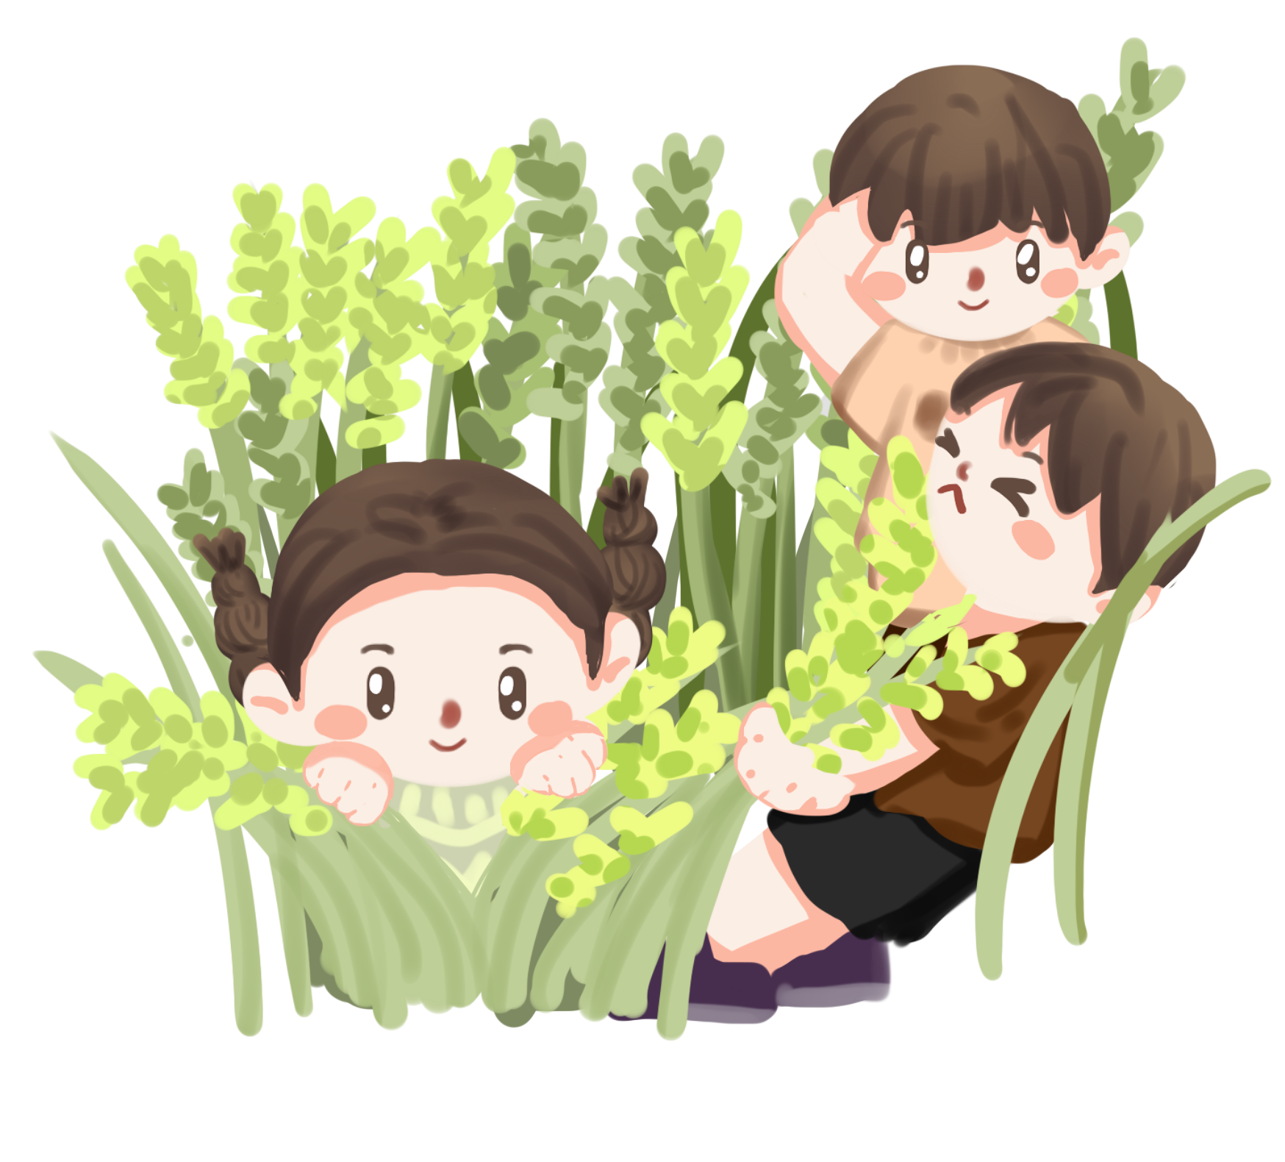
Bài 1: Đ, S
Số 14 021 983 có:
a) Chữ số 4 thuộc lớp triệu.
b) Chữ số 0 ở hàng chục nghìn.
c) Chữ số 9 thuộc lớp đơn vị.
d) Chữ số 3 thuộc lớp nghìn.
Đ
S
Đ
S

Slide 9
Thứ Ba ngày 15 tháng 10 năm 2024
TOÁN
Bài 12: Các số trong phạm vi lớp triệu (3 tiết)
Tiết 2: Luyện tập (trang 42)
Trang 42 – Sách Toán

Slide 10
2
Số
Số | Lớp triệu |  |  | Lớp nghìn |  |  | Lớp đơn vị
 | Hàng trăm triệu | Hàng chục triệu | Hàng triệu | Hàng trăm nghìn | Hàng chục nghìn | Hàng nghìn | Hàng trăm | Hàng chục | Hàng đơn vị
? | 2 | 0 | 0 | 1 | 9 | 8 | 2 | 6 | 1
1 999 371 |  |  | ? | ? | ? | ? | ? | ? | ?
28 111 031 |  | ? | ? | ? | ? | ? | ? | ? | ?
? | 7 | 1 | 4 | 0 | 0 | 0 | 1 | 0 | 6

Slide 11
Các nhóm hoàn thành phiếu bài tập

Slide 12
CHUYỂN PHIẾU THEO
VÒNG TRÒN ĐỂ KIỂM TRA

Slide 13
2
Số
Số | Lớp triệu |  |  | Lớp nghìn |  |  | Lớp đơn vị
 | Hàng trăm triệu | Hàng chục triệu | Hàng triệu | Hàng trăm nghìn | Hàng chục nghìn | Hàng nghìn | Hàng trăm | Hàng chục | Hàng đơn vị
? | 2 | 0 | 0 | 1 | 9 | 8 | 2 | 6 | 1
1 999 371 |  |  | ? | ? | ? | ? | ? | ? | ?
28 111 031 |  | ? | ? | ? | ? | ? | ? | ? | ?
? | 7 | 1 | 4 | 0 | 0 | 0 | 1 | 0 | 6
200 198 261
1
9
9
9
3
7
1
2
8
1
1
1
0
3
1
714 000 106

Slide 14
3
Mi cắt hai mảnh giấy đã ghi hai số thành 4 mảnh nhỏ như hình sau:
Ghép các mảnh giấy nhỏ và cho biết số ghi trên mỗi mảnh giấy ban đầu là số nào?

Slide 15
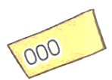
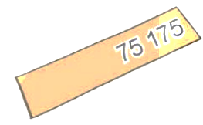
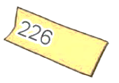
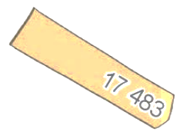
Ta ghép như sau:

Slide 16
BỨC TRANH BÍ ẨN

Slide 17
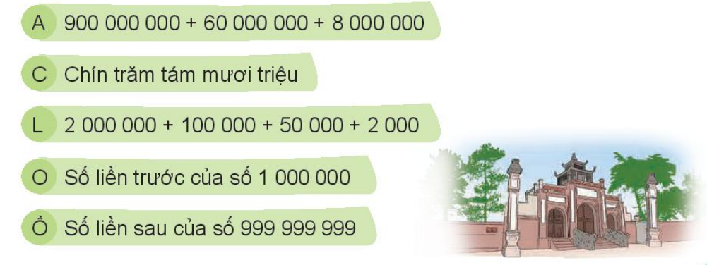
Ổ
L
O
A
Biết rằng:
968 000 000
980 000 000
2 152 000
999 999
1 000 000 000

Slide 18
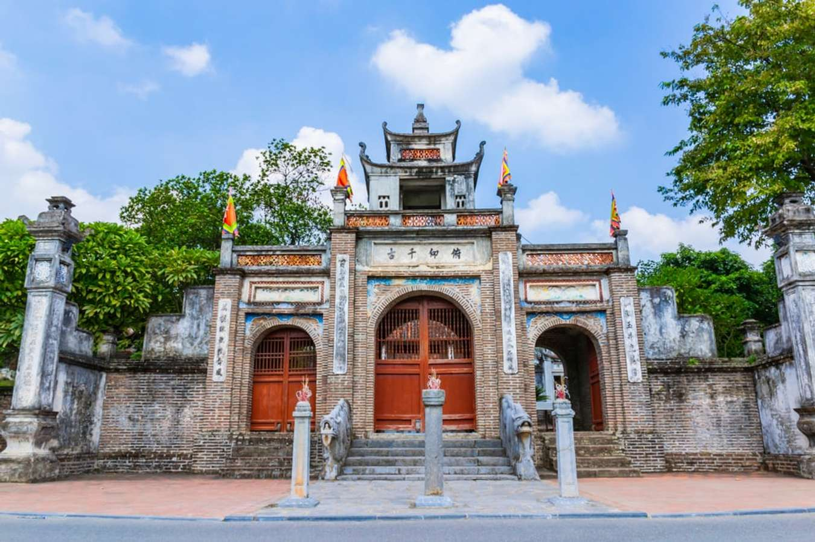
Thành Cổ Loa còn có tên gọi khác là Loa Thành, là tòa thành cổ gắn liền với truyền thuyết An Dương Vương xây thành và chuyện Mỵ Châu – Trọng Thuỷ. Tòa thành này được xây dựng từ thế kỷ thứ III TCN, là kinh đô của nước Âu Lạc, nay thuộc địa phận của huyện Đông Anh, Thủ đô Hà Nội.

Slide 20
